Slide 1

La notación Big-O
Brayan Torres
bstorres@universidadean.edu.co

Slide 2

Contenido / Índice

Slide 3
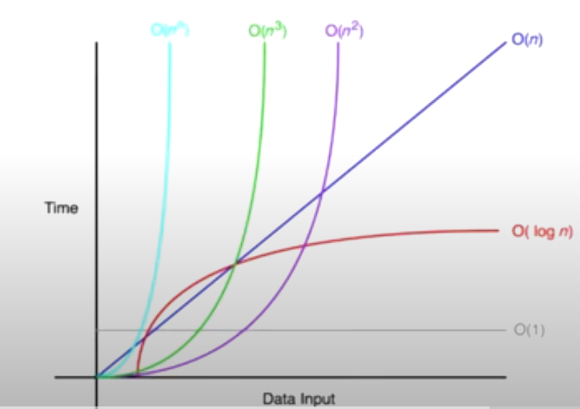
La notación big-o
¿Que tan eficiente es un algoritmo?⏳🤔

Slide 4

¿Que es?
Una forma de saber que tan eficiente es un algoritmo de manera sencilla
La complejidad del algoritmo se expresa en función de tamaño de entrada.

Slide 5
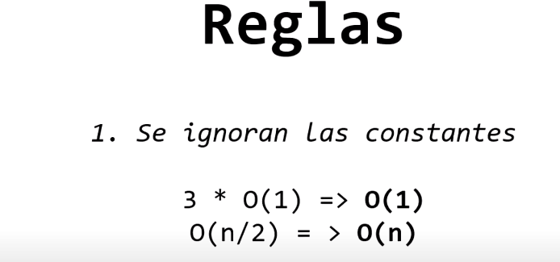

Slide 6
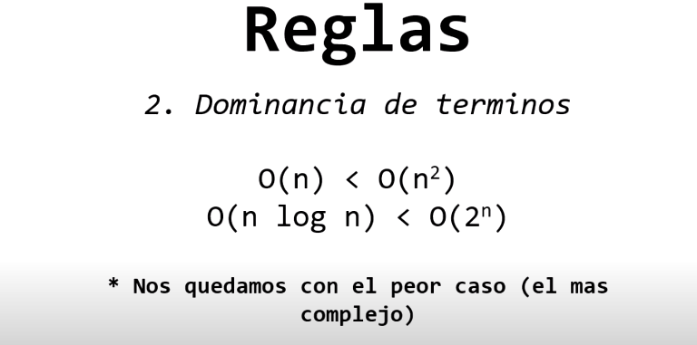

Slide 7
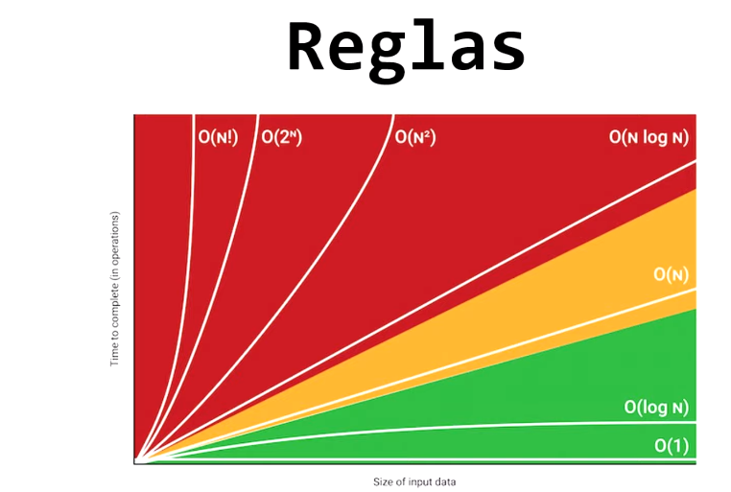
Rojo el peor, verde el mejor

Slide 8


Slide 9
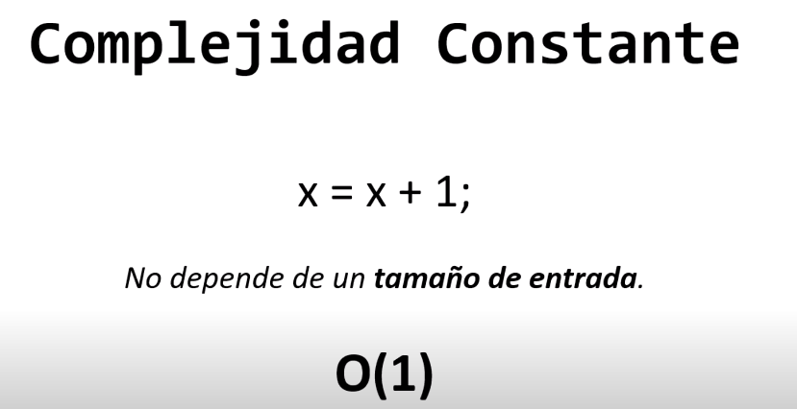

Slide 10
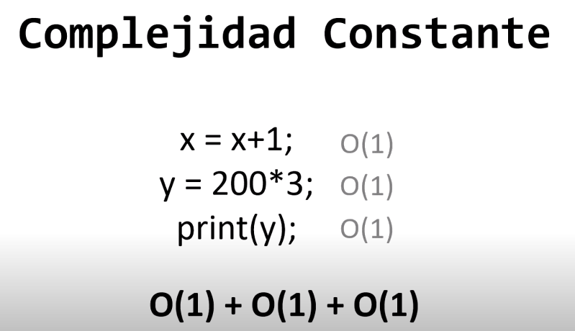
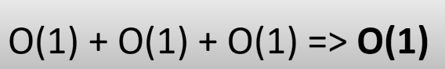
Sumar todas

Slide 11
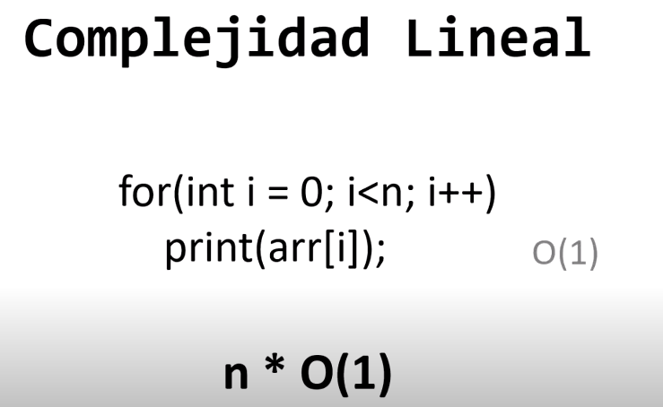
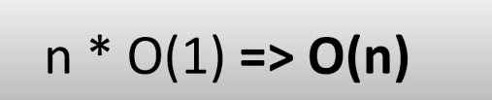
El For recorre n veces

Slide 12
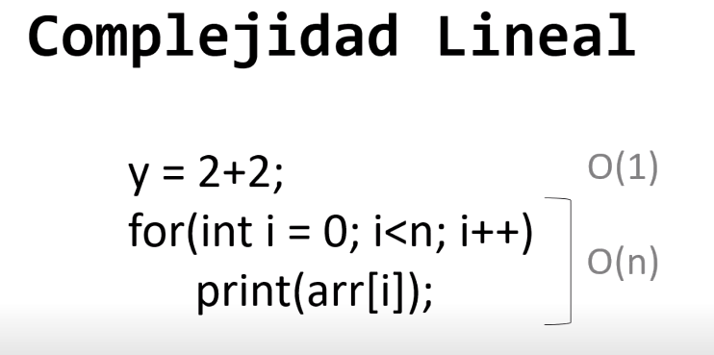
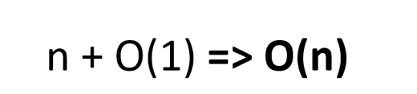
Nos quedamos con la Peor complejidad

Slide 13
Rojo el peor, verde el mejor

Slide 14
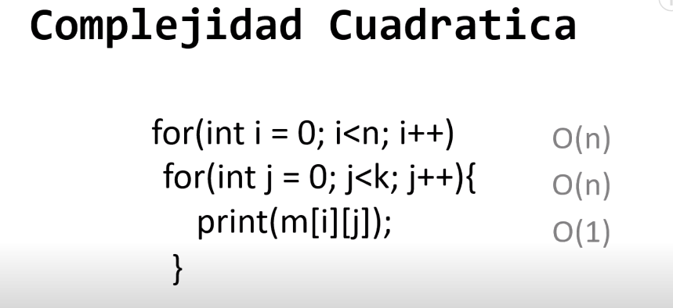
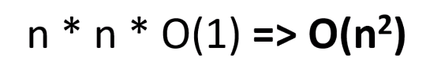
Casi siempre cuando tenemos for anidados

Slide 15
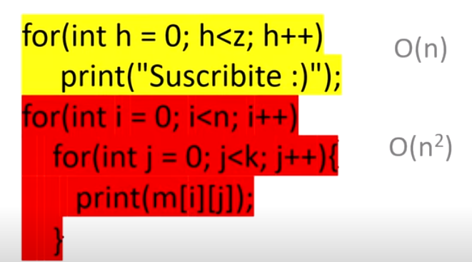
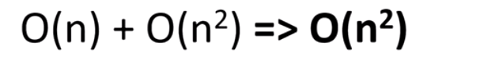

Slide 16
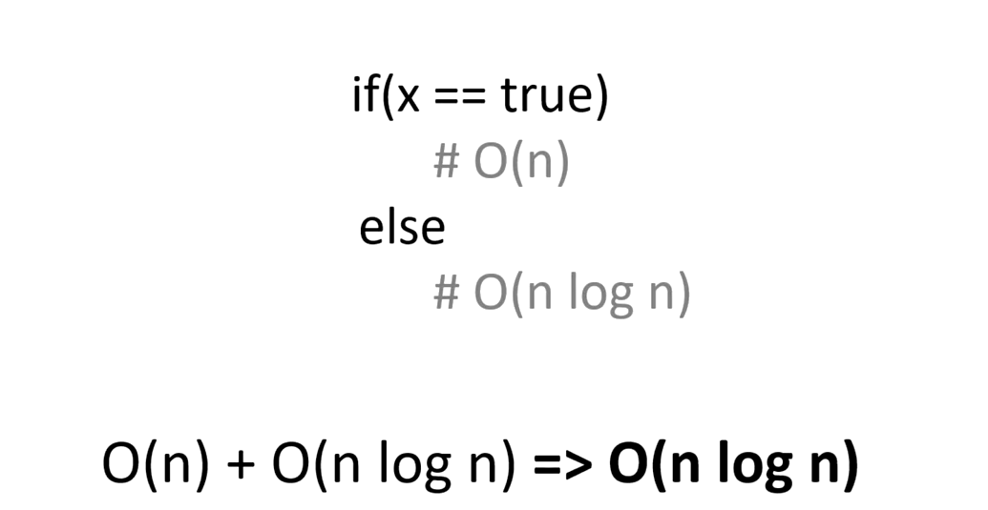
Así nunca entre al else la complejidad del algoritmo siempre será la mas alta

Slide 17
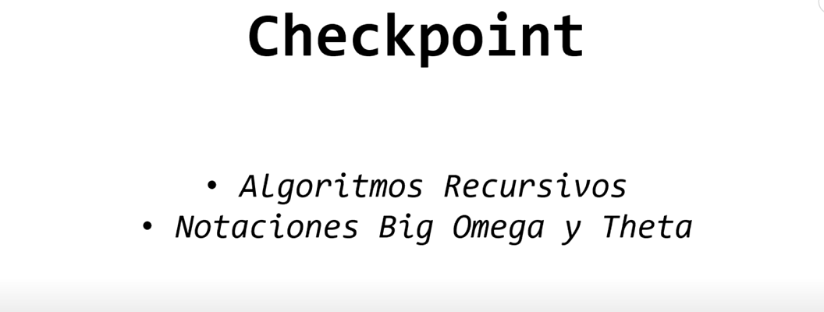

Slide 18


